Slide 1

PROCESO MASIVO DE INFORMACIÓN PARA TODOS LOS TRABAJADORES DEL INSTITUTO DE MEDICINA LEGAL

Slide 2
DERROTERO
MARCO JURIDICO
LEY 270 DE 1996
LEY 04 DE 1992
LEY 1496 DE 2011
CESE DE ACTIVIDADES EN CALI
NECESIDAD DE LIDERES EN CADA CIUDAD
IMPORTANCIA DE LA AFILIACION SINDICAL

Slide 3

Sindicato: (en inglés, unión) es una asociación integrada por trabajadores en defensa y promoción de sus intereses sociales, económicos y profesionales relacionados con su actividad laboral.

Slide 4
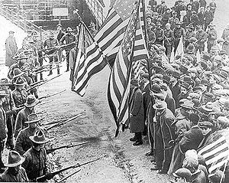
Militares parando una marcha sindical, durante la huelga textil del pan y las rosas en Massachusetts el 1912

Slide 5
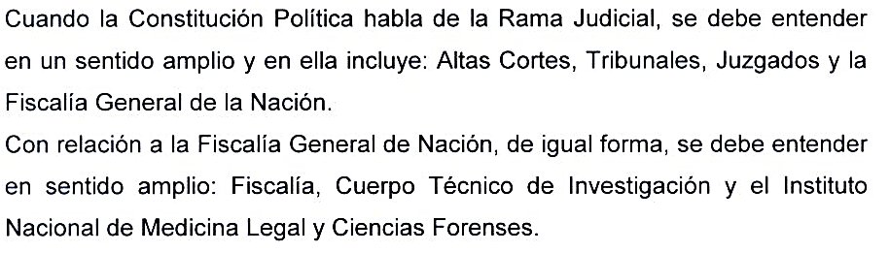
MARCO JURIDICO

Slide 6
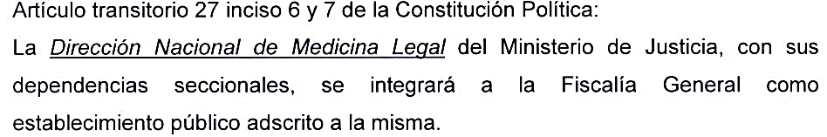
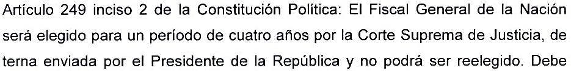
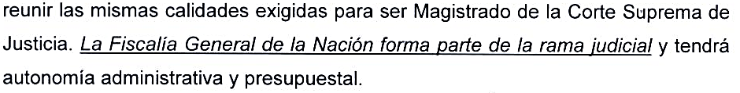
Ubicación del instituto dentro de la rama judicial

Slide 7
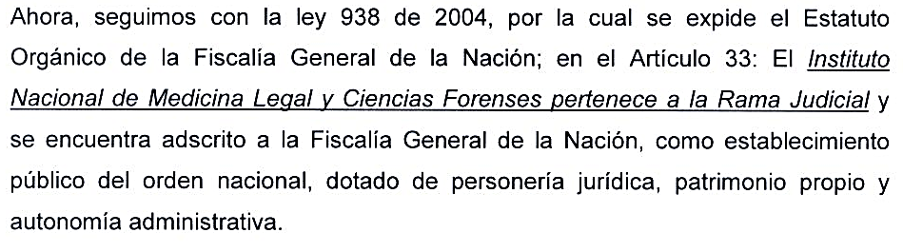

Slide 8
SI
PERTENECEMOS
A LA
RAMA
JUDICIAL

Slide 9
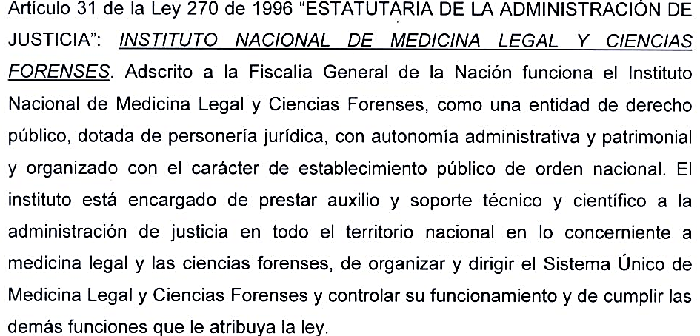

Slide 10
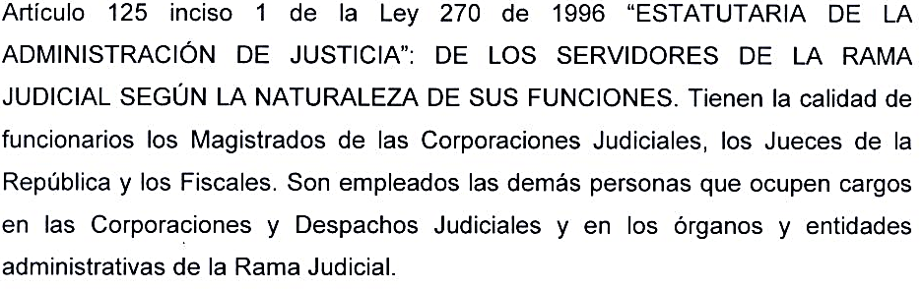
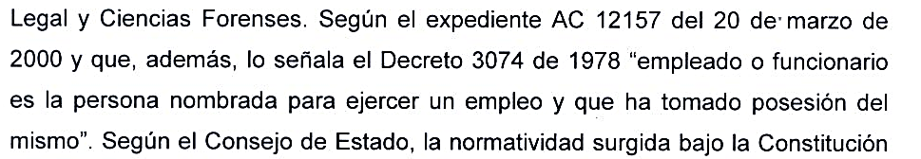

Slide 11
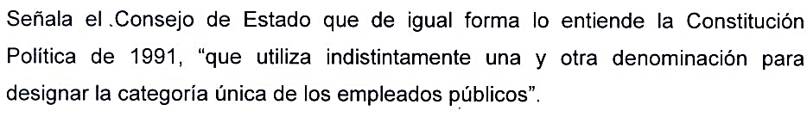
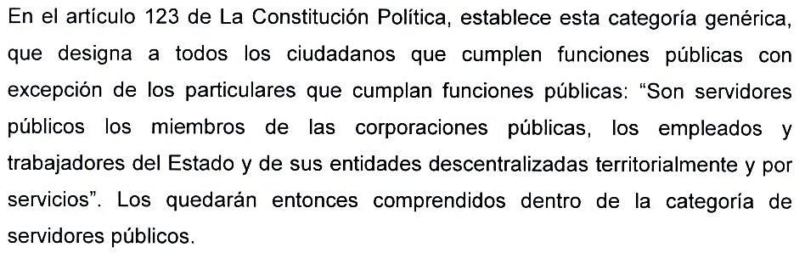
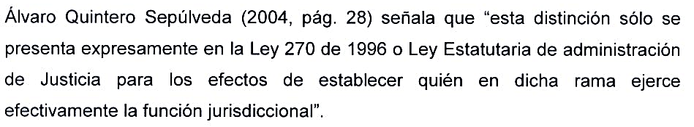

Slide 12
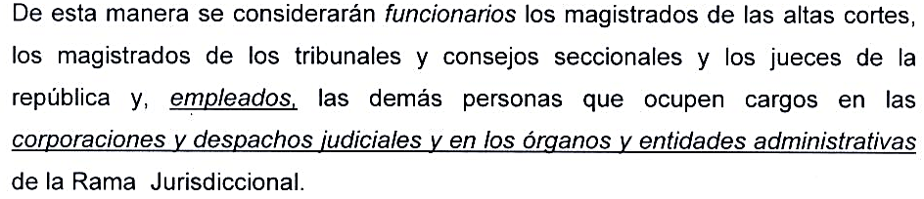
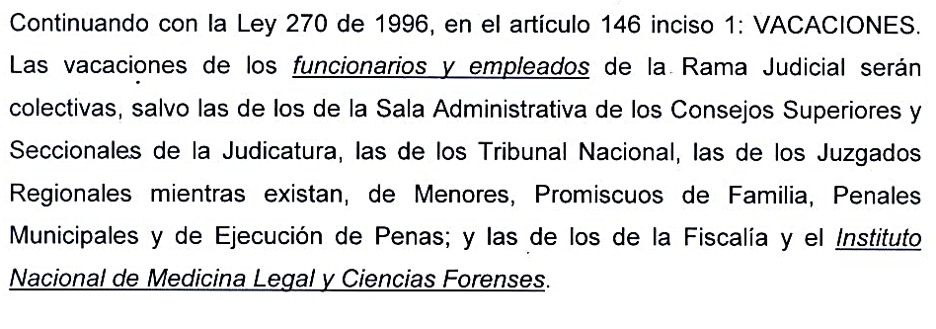

Slide 13
ES POSIBLE DEMANDAR LA LEY 270 DEL 96 COMO PRETENDE EL SINDICATO????
LEY ESTATURARIA
FUE DECLARADA EXEQUIBLE PUNTO POR PUNTO POR LA SENTENCIA 037 DEL 96 (ANALISIS DE FORMA Y FONDO)
LAS LEYES ESTATUTARIAS SOLO PUEDEN SER DEMANDADAS POR PLAZO DE UN AÑO LUEGO DE SER CONSIDERADAS EXEQUIBLES
SOLO SE PUEDEN CAMBIAR POR EL CONGRESO O POR OTRA LEY.
LA CORTE CONSTITUCIONAL HA DICHO EN SENTENCIAS QUE LAS LEYES ESTATUTARIAS QUE HACE TRANSITO A COSA JUZGADA.

Slide 14
LEY 4 DE 1992 (mayo 18):
Mediante la cual se señalan las normas, objetivos y criterios que debe observar el Gobierno Nacional para la fijación del régimen salarial y prestacional de los empleados públicos, de los miembros del Congreso Nacional y de la Fuerza Pública y para la fijación de las prestaciones sociales de los Trabajadores Oficiales y se dictan otras disposiciones, de conformidad con lo establecido en el artículo 150, numeral 19, literales e) y f) de la Constitución Política.
LINK DE CONSULTA:
http://www.secretariasenado.gov.co/senado/basedoc/ley/1992/ley_0004_1992.html

Slide 15
LEY 1496 DE 2011:
El Congreso de la República expidió la Ley 1496 de 2011 (29 de diciembre) cuyo objeto está en garantizar la igualdad salarial y de retribución laboral entre mujeres y hombres, fijar los mecanismos que permitan que dicha igualdad sea real y efectiva tanto ene l sector público como en el privado y establecer los lineamientos generales que permitan erradicar cualquier forma discriminatoria en materia de retribución laboral.
LINK DE CONSULTA:
http://www.barrerapalacio.com/dynamicdata/assetmanager/images/Circular%202%20DE%202012.pdf

Slide 16
NOS DEBE QUEDAR CLAR QUE LA LEY 4 DE 1992 QUE FUE LA QUE HIZO VALER ASONAL EN SU MAS RECIENTE PARO NOS COMPETE A TODOS, POR ESO NO ES CORRECTO DECIR QUE LO QUE PEDIA ASONAL EN SU MAS RECIENTE CESE DE ACTIVIDADES NO COMPETIA A MEDICINA LEGAL

Slide 17
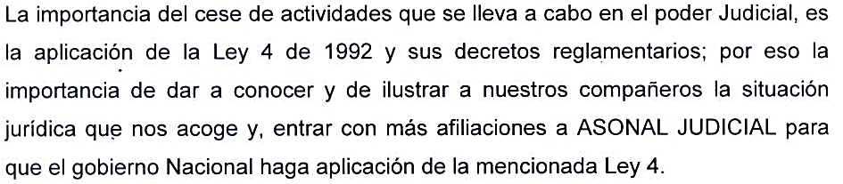
PARA PENSAR: SI LAS PERSONAS QUE LEGISLAN DEBIERON CESAR ACTIVIDADES PARA ALCANZAR SU NIVELACION, QUE DEBEMOS HACER NOSOTROS?

Slide 18
CESE DE ACTIDICADES EN CALI
DISCIPLINA SINDICAL: ENTIÉNDASE ESTE TERMINO COMO EL RESPETO POR LAS DECISIONES QUE TOME LA MAYORÍA DE LAS PERSONAS QUE VOTAN SOBRE ALGUNA SITUACIÓN, COMO EL ENTRAR O NO EN UN PARO.
EN CALI LA MAYORIA VOTO A PARO PERO LA JUNTA DEL SINDICATO NO LO ACEPTO
A LOS COMPAÑEROS DEL VALLE NO SE LES ABRIO PROCESO DISCIPLINARIO

Slide 19
NECESIDAD DE LIDERES EN CADA CIUDAD
CADA CIUDAD DONDE TENGA PRESENCIA EL INSTITUTO DEBE CONTAR CON UN LIDER, UNA PERSONA QUE TENGA PODER DE CONVOCATORIA, CONOCIMIENTOS CLAROS Y ENTEREZA PARA DIFUNDIRLOS DE LA MANERA ADECUADA SIN VICIOS DE NINGUN TIPO, DISCIPLICA SINDICAL, PODER DE CONVENCIMIENTO
EL LIDER DEBE PODER CITAR A UNA VOTACION DONDE LA MAYORIA ESCOJA EL CAMINO A SEGUIR EN CASO DE UNA EVENTUALIDAD (PARO DE LA RAMA JUDICIAL, LA NO INCLUSION DE MEDICINA LEGAL EN LOS DECRETOSDE NIVELACION…ETC)

Slide 20
NECESIDAD DE LIDERES EN CADA CIUDAD
3. DISUADIR A LA GENTE DE QUE LA AFILIACION SINDICAL ES VITAL PARA FUTURAS ACTUACIONES Y CONVENCER DE QUE ASONAL JUDICIAL ES LA MEJOR CARTA EN EL ACTUAL MOMENTO
4. TENER ESTRECHA RELACION CON EL PERSONAL DE ASONAL EN SU CIUDAD

Slide 21
IMPORTANCIA DE LA AFILIACION SINDICAL
TODOS LOS TRABAJADORES DEBERIAN ESTAR ASOCIADOS A UN SINDICATO
ES UN DERECHO CONSTITUCIONAL
ES LA PRIMERA FORMA DE CONSEGUIR LA JUSTICIA LABORAL
RESPALDO DE FORMA COHERENTE A LOS TRABAJADORES Y SUS NECESIDADES
RESPALDO Y CONSEJERIA JURIDICA EN CASO DE CUALQUIER ARBITRARIEDAD ADMINISTRATIVA CONTRA EL TRABAJADOR

Slide 22
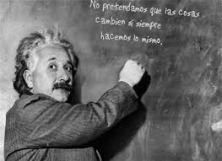
GRACIAS
POR SU
ATENCION

